Slide 1
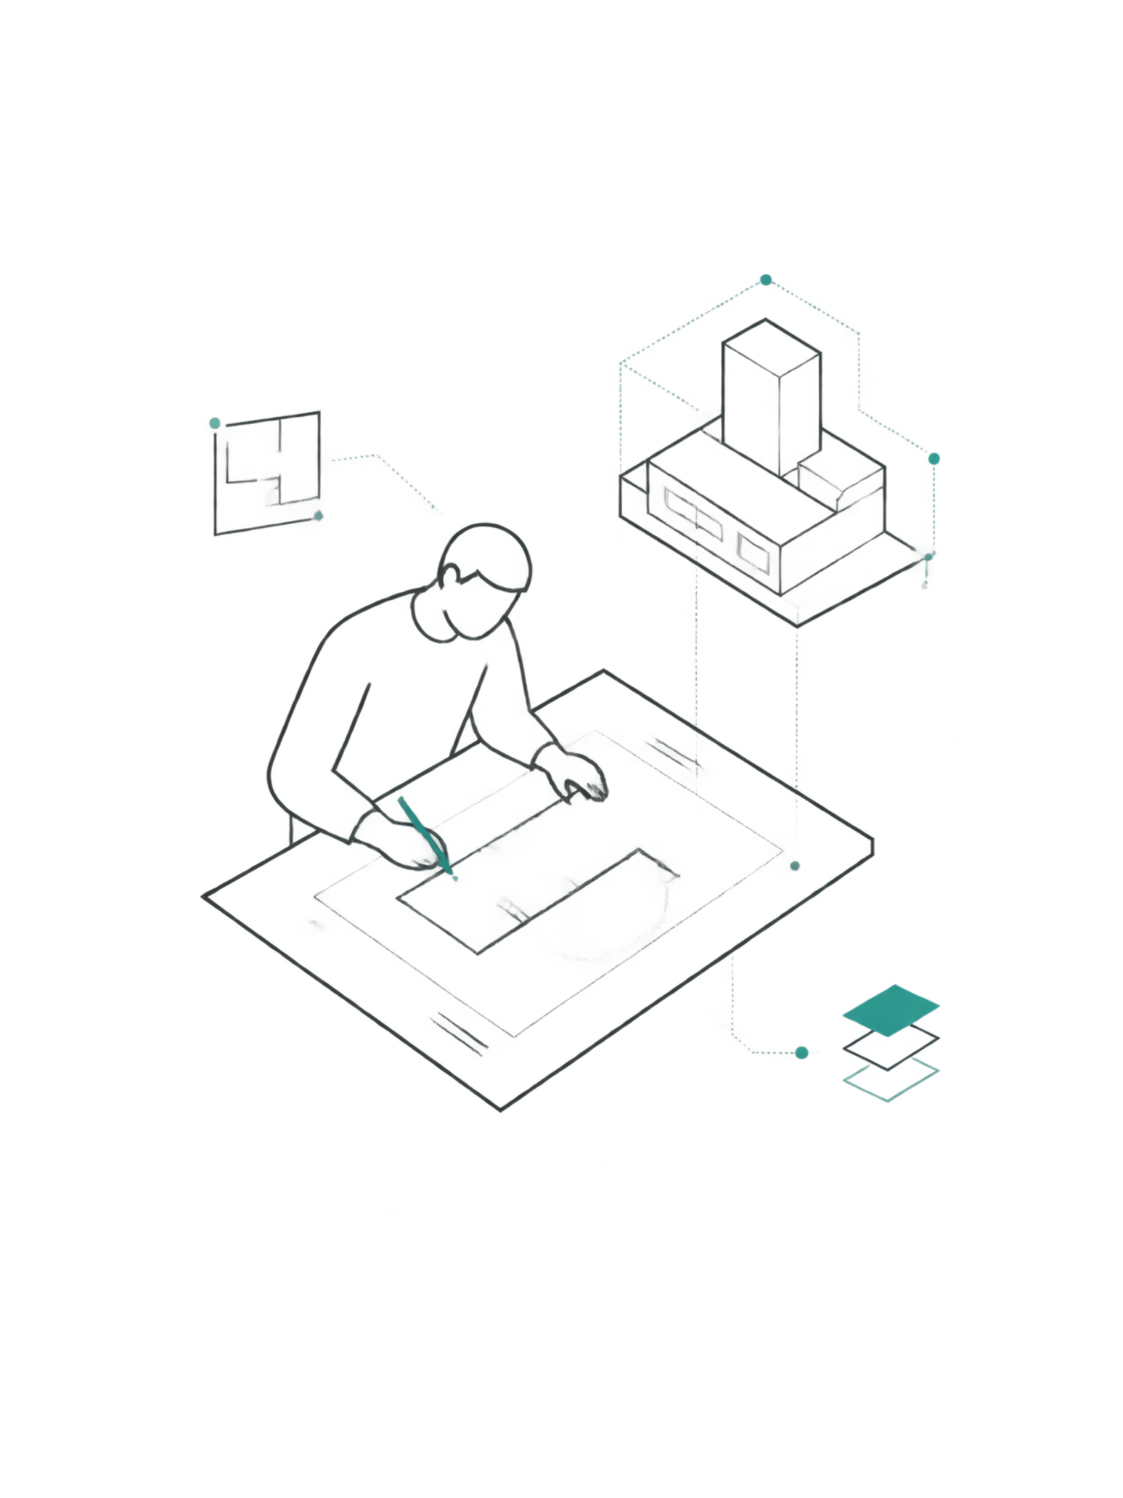
Прототипирование: суть и назначение
Предварительная модель продукта, которая делает абстрактные идеи видимыми — ещё до начала полноценной разработки.

Slide 2
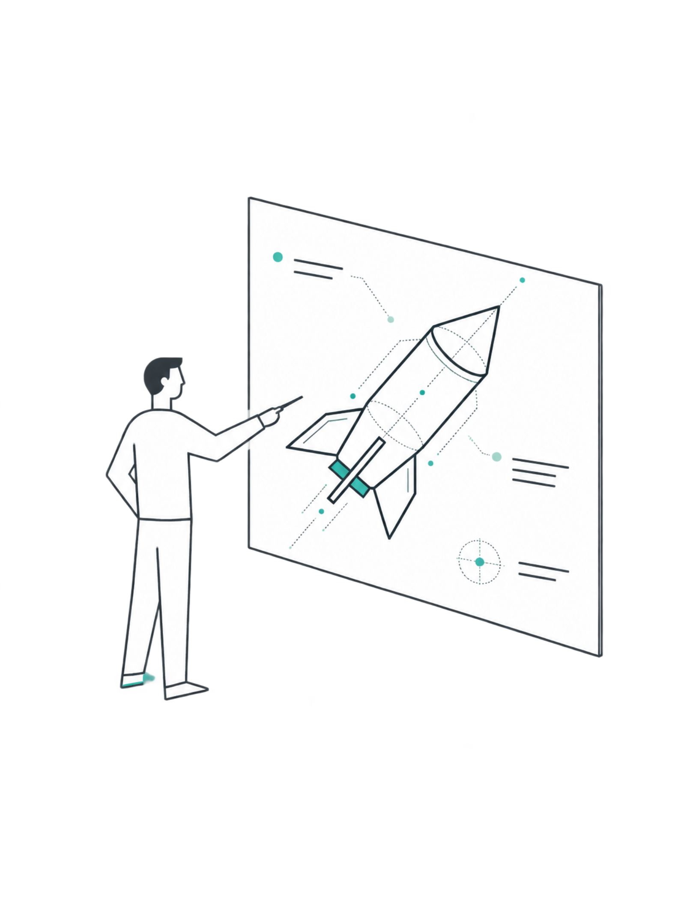
Как прототип уточняет требования
Люди редко могут описать нужный интерфейс словами — но сразу понимают, подходит ли предложенный вариант. Прототип превращает размытые ожидания в конкретное решение, которое можно оценить на практике и выявить потребности, не сформулированные в начале.

Slide 3
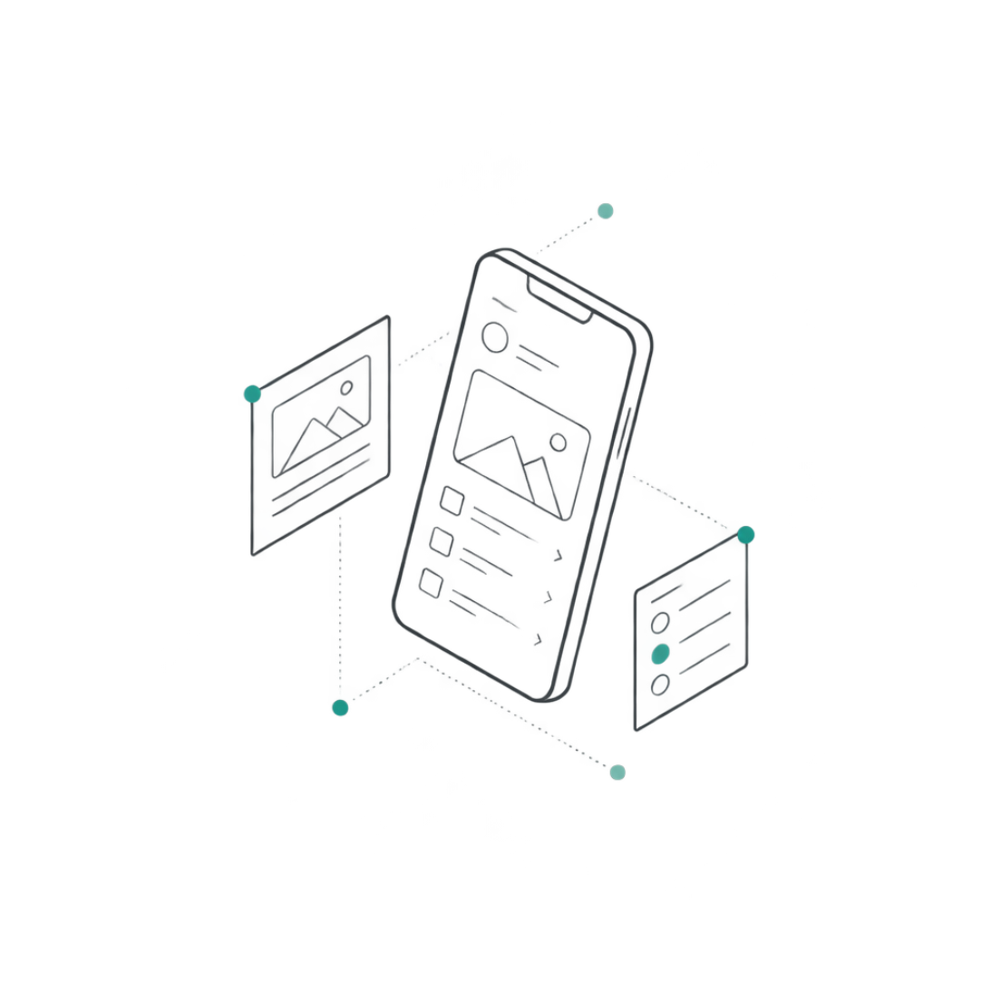
НИЗКАЯ ДЕТАЛИЗАЦИЯ
Прототипы низкой детализации
Быстро создаются и легко изменяются. Показывают общую структуру: расположение элементов, последовательность действий, содержание экранов. Отсутствие оформления помогает сосредоточиться на функциональности, а не на эстетике.

Slide 4


ВЫСОКАЯ ДЕТАЛИЗАЦИЯ
Прототипы высокой детализации
Максимально приближены к готовому интерфейсу: реальные тексты, элементы управления, изображения и оформление. Позволяют оценить взаимодействие в реалистичных условиях, но требуют больше времени и ресурсов.
Визуально завершённый интерфейс не означает готовность всей системы.

Slide 5
Статические и интерактивные прототипы
Статический
Интерактивный
Показывает отдельные состояния интерфейса без взаимодействия. Подходит для обсуждения структуры и расположения информации.
Имитирует поведение системы: нажатие кнопки открывает экран, выбор изменяет данные. Позволяет проверить логику сценариев.
Выбор между ними определяется тем, что именно нужно проверить на данном этапе работы с требованиями.

Slide 6
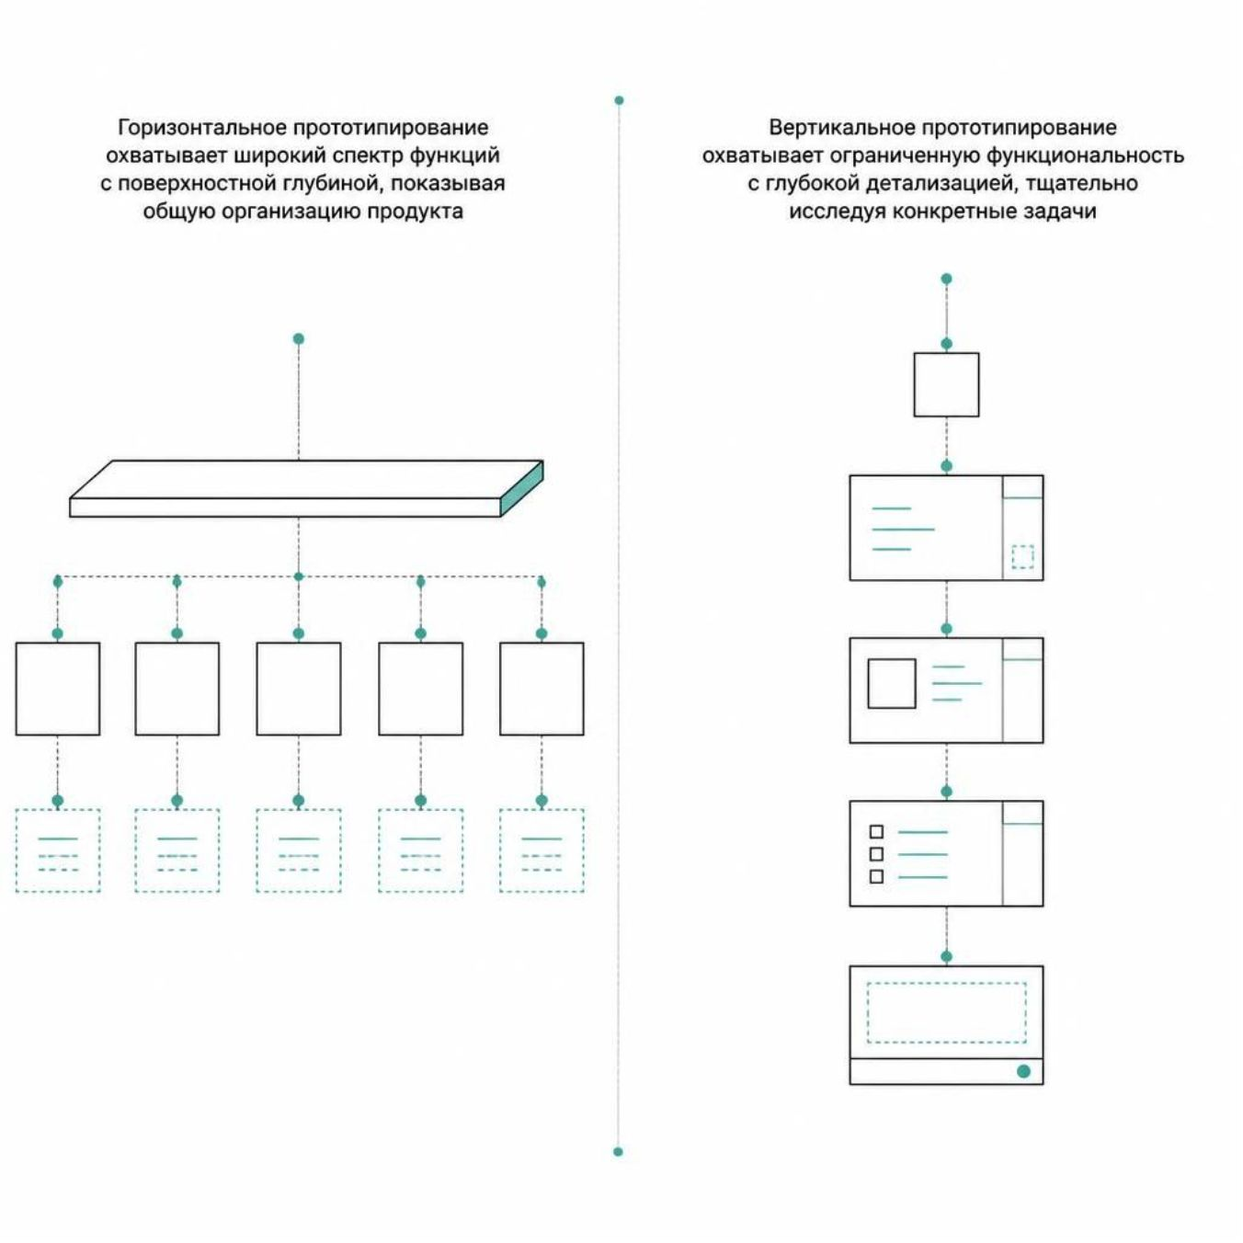
Горизонтальное и вертикальное прототипирование
Горизонтальный подход охватывает широкий набор возможностей системы, показывая общую организацию продукта и согласованность основных переходов — без глубокой проработки каждой функции.
Вертикальный подход подробно исследует ограниченную часть функциональности, позволяя изучить конкретную задачу на большей глубине.

Slide 7
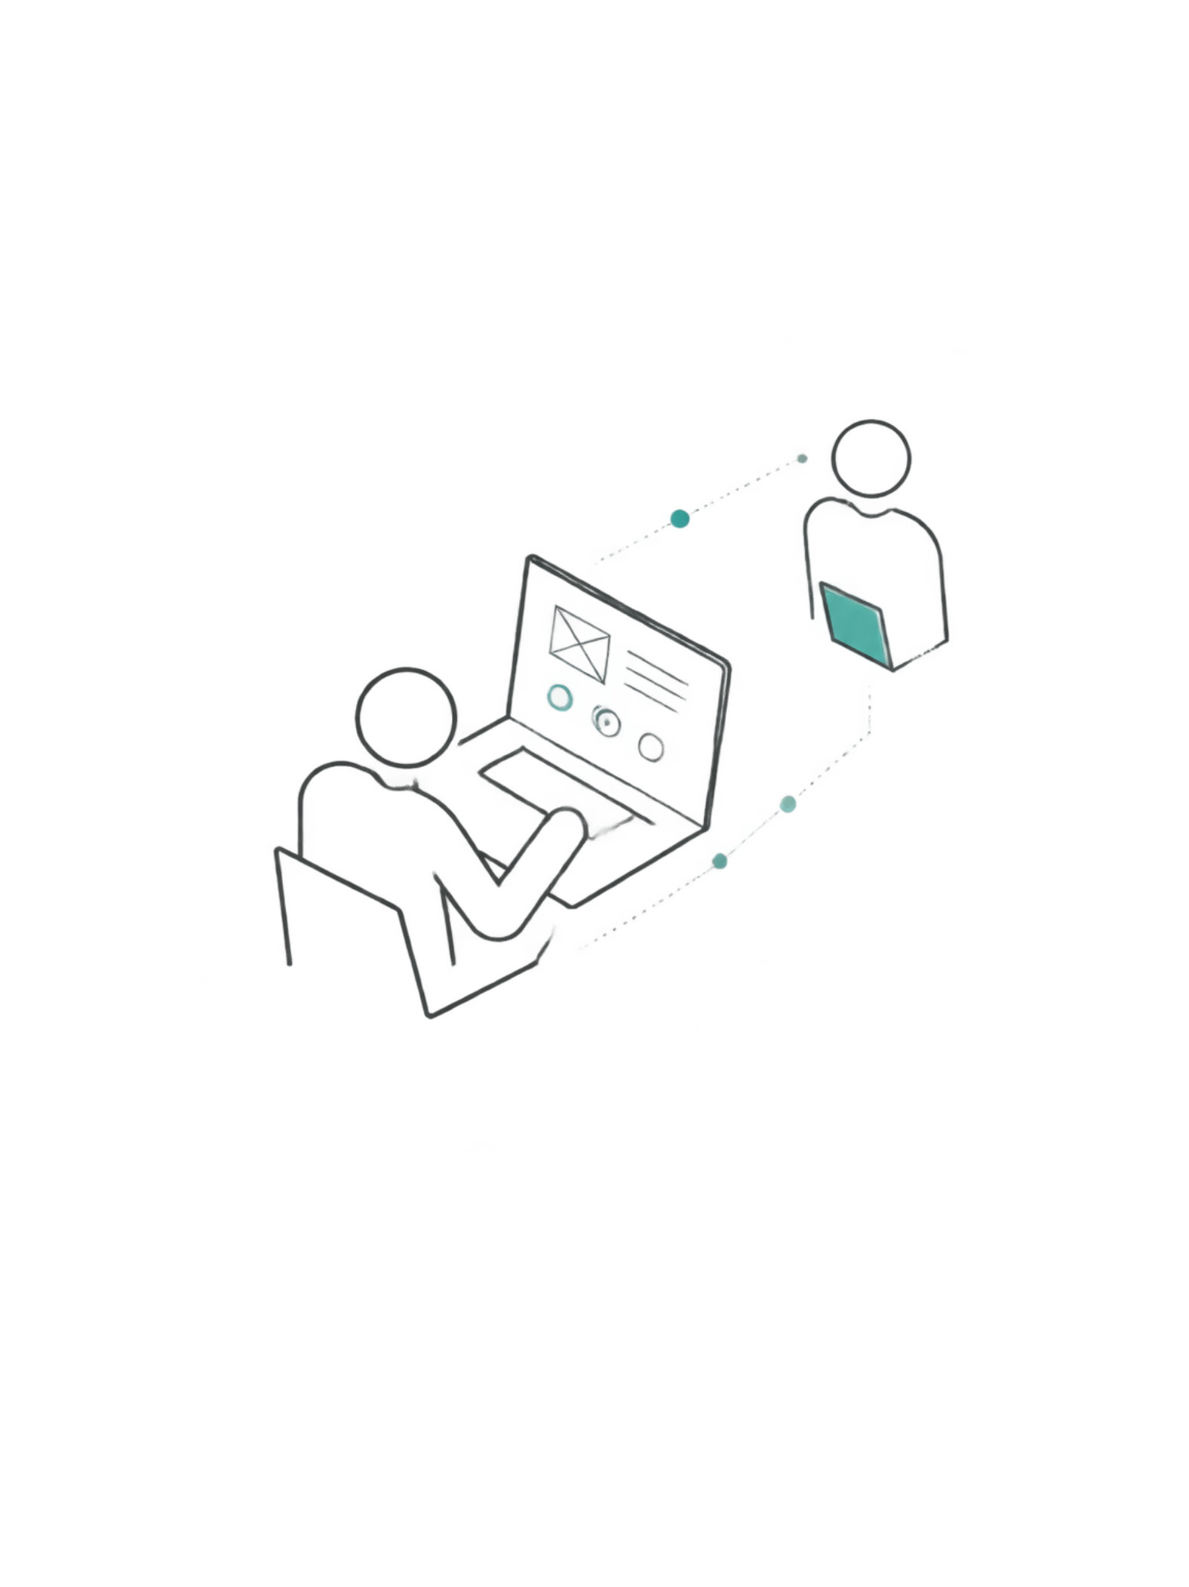
Проверка пользовательских сценариев
Важно рассматривать не отдельные экраны, а последовательность действий для достижения результата. Один экран может выглядеть понятным, но взаимодействие с несколькими экранами нередко создаёт неудобства. Необходимо проверять целостность сценария и учитывать условия, возникающие в процессе работы.

Slide 8
Проверка с заинтересованными сторонами
Предложить задачи
Наблюдать
Не подсказывать
Аналитик формулирует конкретные задачи для участников сессии.
Фиксировать, где возникают затруднения и соответствует ли логика привычному способу работы.
Подсказки искажают результат — важно получить честную реакцию.

Slide 9

Фиксация и анализ результатов
После обсуждения необходимо отделить подтверждённые решения от предложений, требующих дополнительной проверки. Не все замечания автоматически включаются в финальный вариант. Результаты используются для уточнения требований и документирования согласованных условий.

Slide 10
Ограничения и критерии эффективности
Что прототип не проверяет
Риск преждевременного закрепления
Критерий успеха
Эффективность определяется не визуальным качеством, а тем, насколько прототип уменьшил неопределённость требований и выявил потенциальные проблемы.
Производительность, надёжность и поведение системы под высокой нагрузкой остаются за рамками прототипирования.
Заказчик может начать воспринимать модель как окончательный вариант — важно управлять этим ожиданием.

